Slide 1

Өтпелі типті жол төсемесінің құрылысы

Slide 2

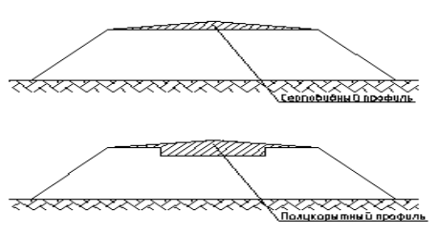
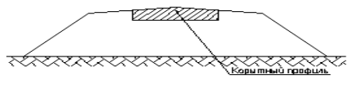

Slide 3
НОРМАТИВТІ СІЛТЕМЕЛЕР
ГОСТ 25607-94* Смеси щебеночно-гравийно-песчаные для покрытий и оснований автомобильных дорог и аэродромов
ГОСТ 8267-93* Щебень и гравий из плотных горных пород для строительных работ. Технические условия
ГОСТ 8269.0-97 Щебень и гравий из плотных горных пород и отходов промышленного производства для строительных работ. Методы физико-механических испытаний
ГОСТ 3344-83** Щебень и песок шлаковые для дорожного строительства
ГОСТ 8736-93* Песок для строительных работ
СТ РК 1549-2006 Смеси щебеночно-гравийно-песчанные и щебень для покрытий и оснований автомобильных дорог и аэродромов
СТ РК 951-92 (Құрылыс жұмыстарына арналған малтатас қиыршығы)

Slide 4
АНЫҚТАМАЛАР
Малтатас – негізінен кесе-көлденеңі 2-70 мм мөлшеріндегі
тау жыныстарының жентектелген сынықтарынан құралатын
борпылдақ ірі сынықты шөгінді жыныс.
Малта тастың құрылыстық қасиеті өзі пайда болған тау
жынысының беріктілігінен, желге мүжілу және жентектелу
дәрежесіне байланысты.
Құрылыстық қиыршықтас – табиғи және қатты тау жыныстарын
немесе жасанды тас материалдарды арнайы ұсақтау арқылы алынған
қиыршық тастан тұратын өлшемдері 5-150 мм қатты берік тастың
өткір сынықтары.
Құмдар – кварц (құмдарынан), дала шпаттарының,
слюдалар түйіршіктерінен және кейбір жағдайларда шаң, саз және
органикалық бөлшектерден тұратын, мөлшері 0,1 мм-ден 1 мм-ге
дейінгі шөгінді сынықтарынан құралған борпылдақ ұсақ
сынықты шөгінді тау жыныстары.

Slide 5
Малтатасты жамылғы төсемелері мен негіздері түрлері мен дәнділік құрамы
конструкция түрі | материалдар | қолдану ауданы
фракциялы ұсақталған малтатас
Малтатасты негіз Малтатасты төсемелер | Ұсатылу (тозу) дәрежесіне байланысты малтатас маркалары: Др8(И1), Др12(И12); Др16(И3); Др24(И4) Ұсатылу (тозу) дәрежесіне байланысты малтатас маркалары: Др8(И1), Др12(И12); Др16(И3); | Барлық санатты жолдарда III...V санатты жолдарда IV...V санатты жолдарда Қозғалыс қарқындылығы 1000 авт. тәулікке дейін
оптималды құрамды малтатас қоспасы
Малтатасты негіз Малтатасты төсемелер | Ұсатылу (тозу) дәрежесіне байланысты малтатас маркалары: Др8(И1), Др12(И12); Др16(И3); Др24(И4) Ұсатылу (тозу) дәрежесіне байланысты малтатас маркалары: Др8(И1), Др12(И12); Др16(И3); Др24(И4) | Барлық санатты жолдарда III...V санатты жолдарда IV...V санатты жолдарда Қозғалыс қарқындылығы 500 авт. тәулікке дейін

Slide 6
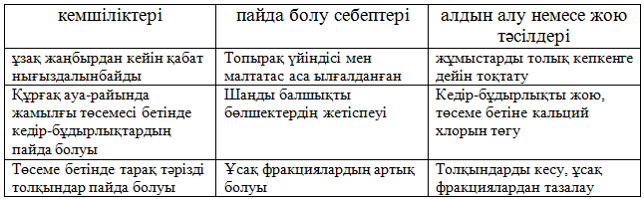
Малтатасты жамылғы төсемелері мен негіздері құрылысы кезінде пайда болатын кемшіліктер және оларды жою шаралары

Slide 7
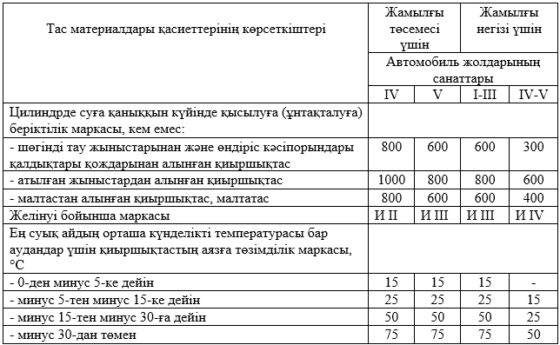
ҚИЫРШЫҚ ТАСТАН ЖАМЫЛҒЫ НЕГІЗІ МЕН ТӨСЕМЕСІН ТҰРҒЫЗУ
5.3 – кесте

Slide 8
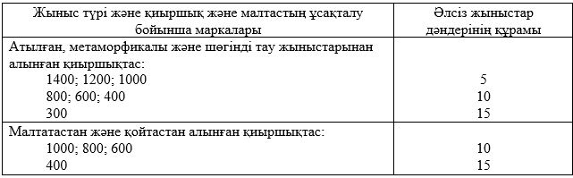
5.4 – кесте

Slide 9
Қиыршықтасты жамылғы төсемелерін екі тәсілмен тұрғызады:
Сыңалау тәсілі;
Тығыз қоспалар тәсілі.
Салынған жамылғылардың беріктілігі 350...450 МПа серпімділік модулымен сипатталынады.

Slide 10
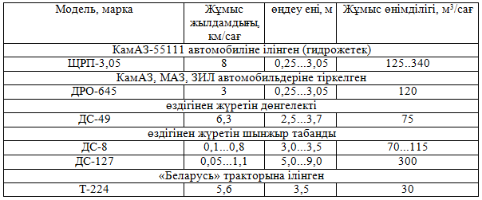
Қиыршықтас таратқыштардың техникалық сипаттамалары

